Slide 2
Hôm nay chúng mình sẽ cùng đến thăm vương quốc kẹo ngọt cùng với công chúa Mandy nhé!

Slide 4
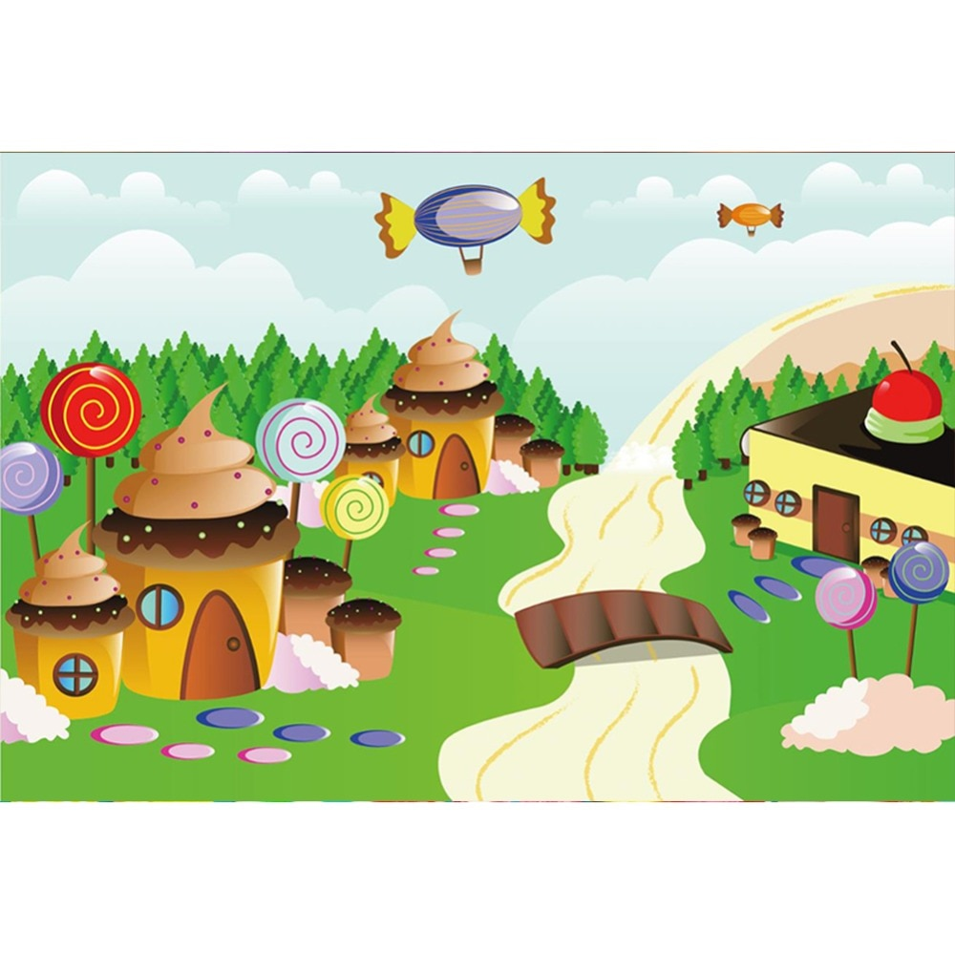
Câu 1: Muốn tìm số hạng chưa biết ta làm thế nào?
Muốn tìm số hạng chưa biết, ta lấy tổng trừ đi số hạng kia.

Slide 5
Câu 2: 45 + ..?... = 85
45 + 40 = 85

Slide 6
Câu 3: ...?... + 12 = 97
85 + 12 = 97

Slide 7
Câu 4: ...?... + 29 = 85
56 + 29 = 85

Slide 9
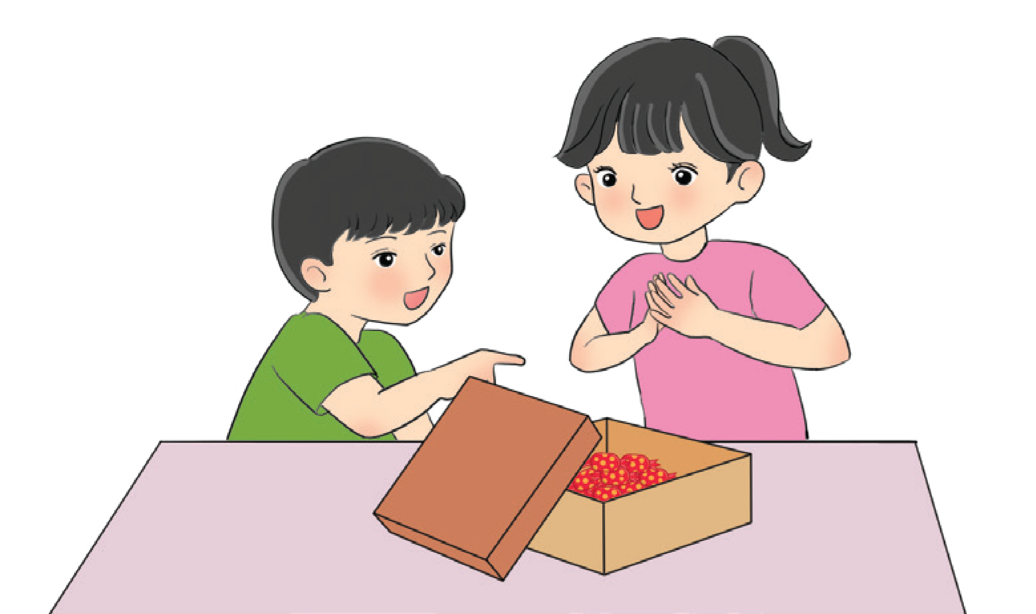
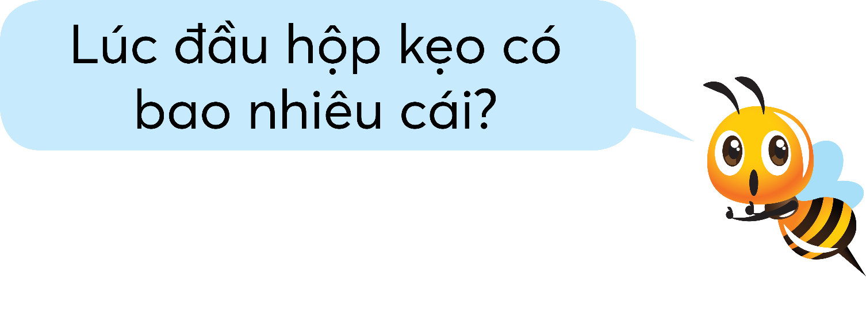

Slide 10
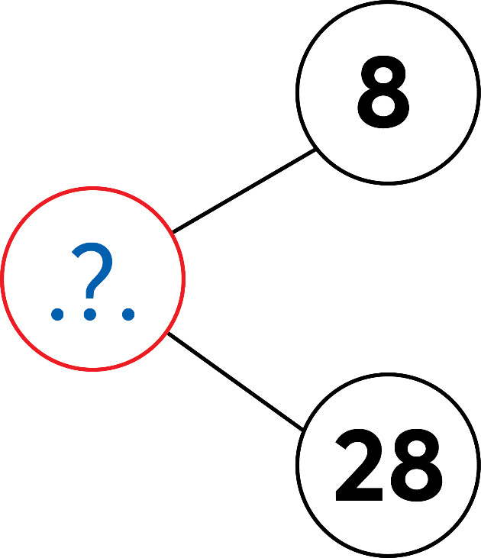
Tìm số bị trừ
Số bị trừ
Số trừ
Hiệu

Slide 11
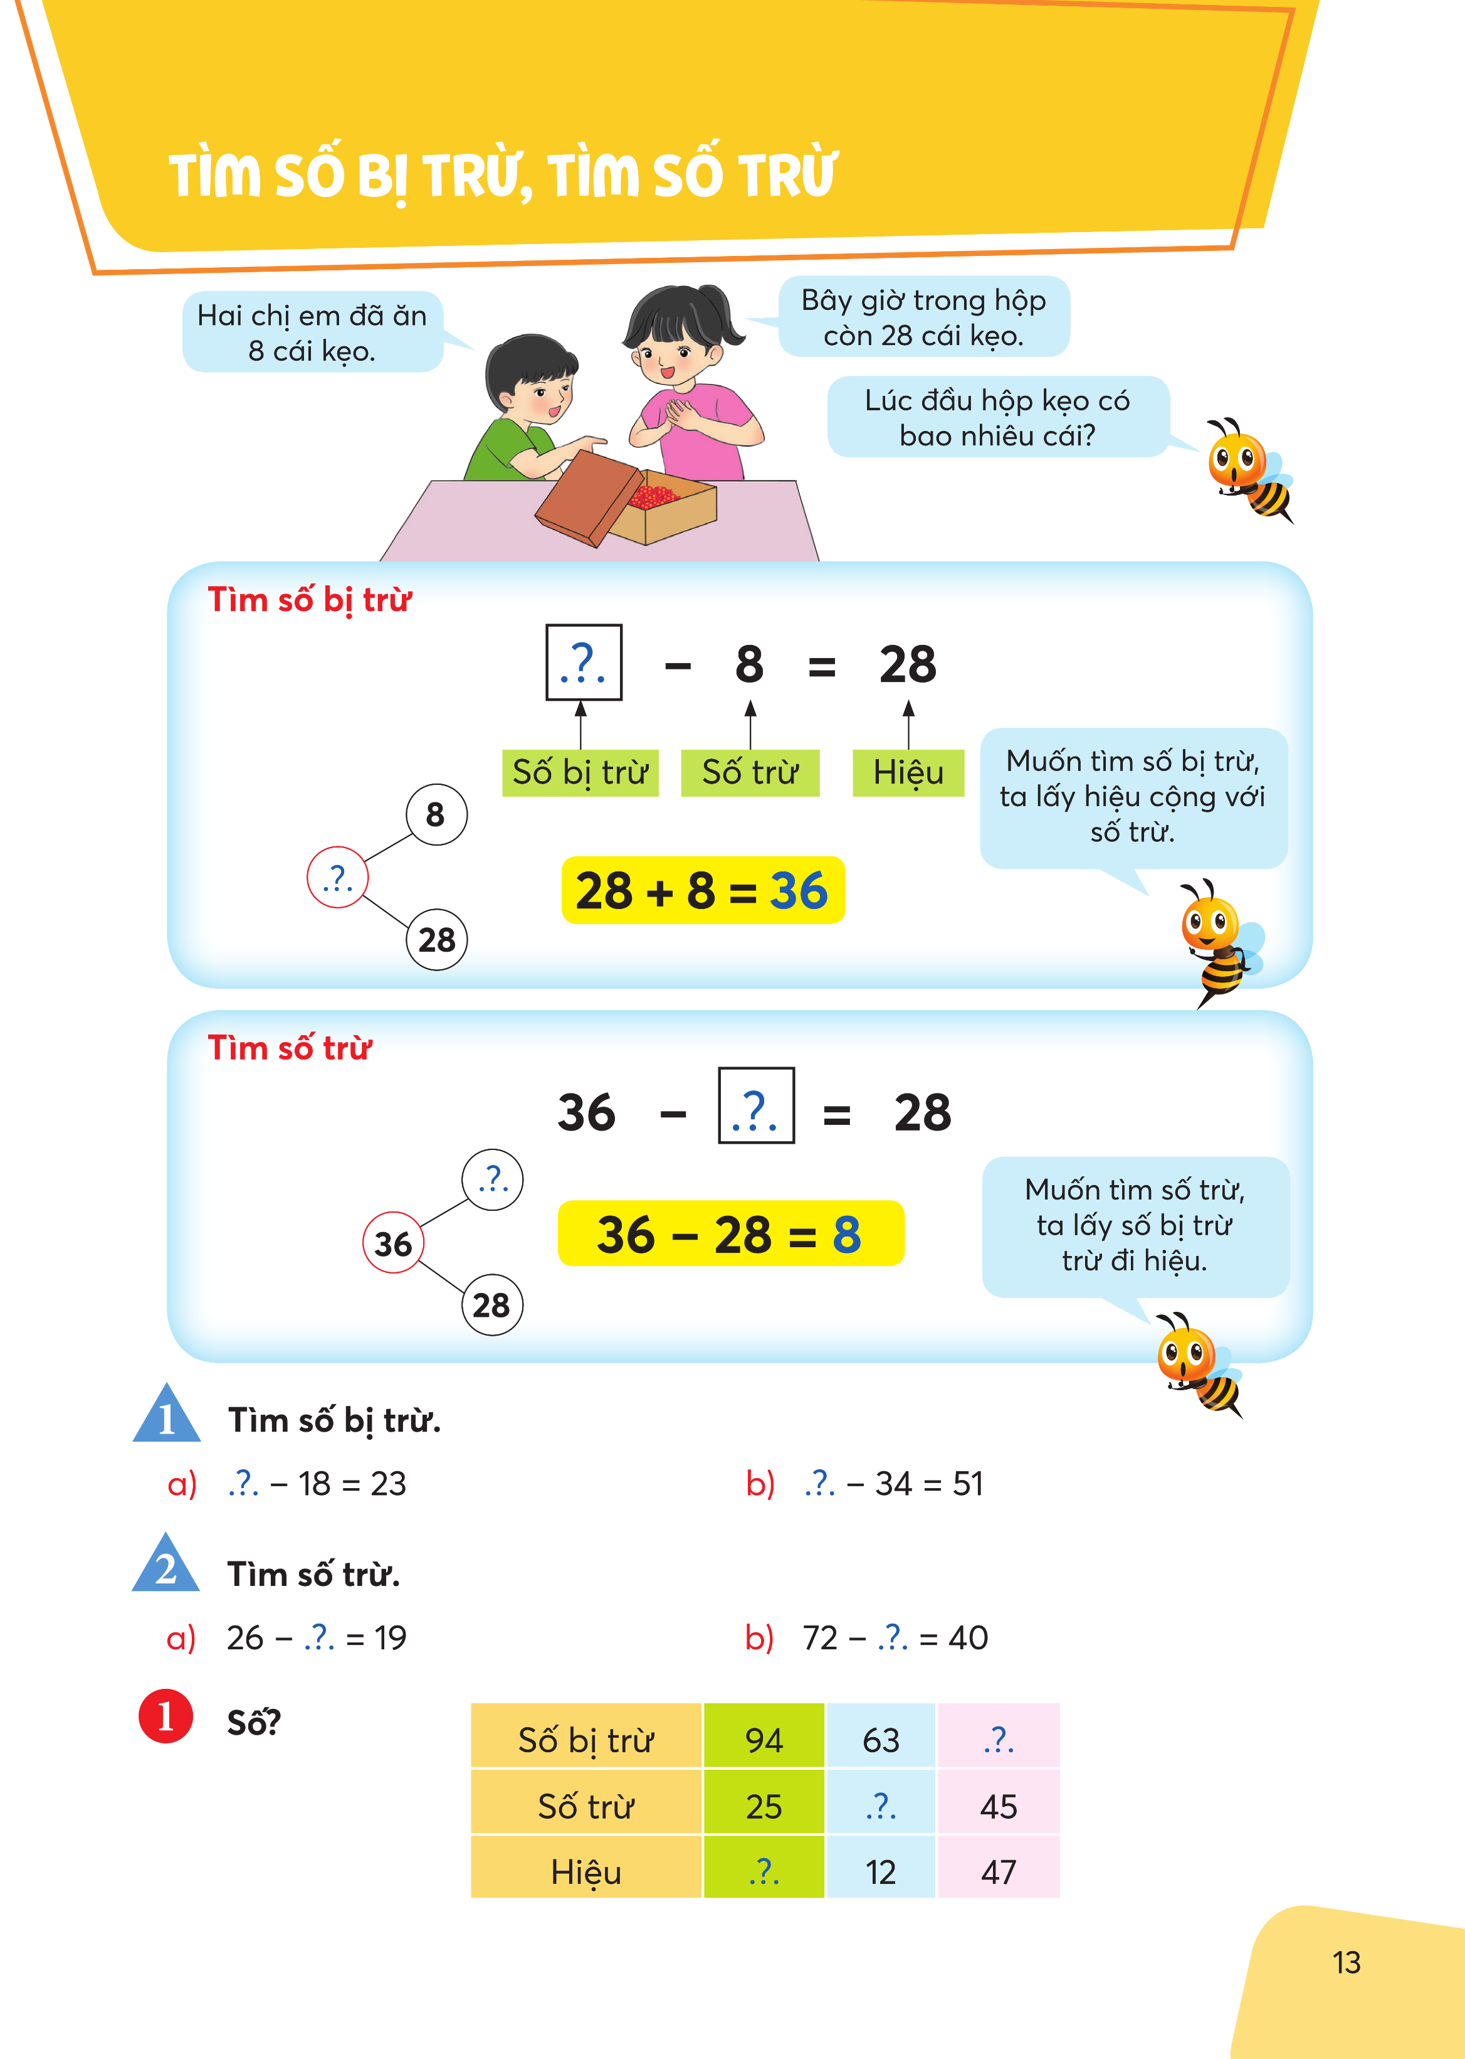
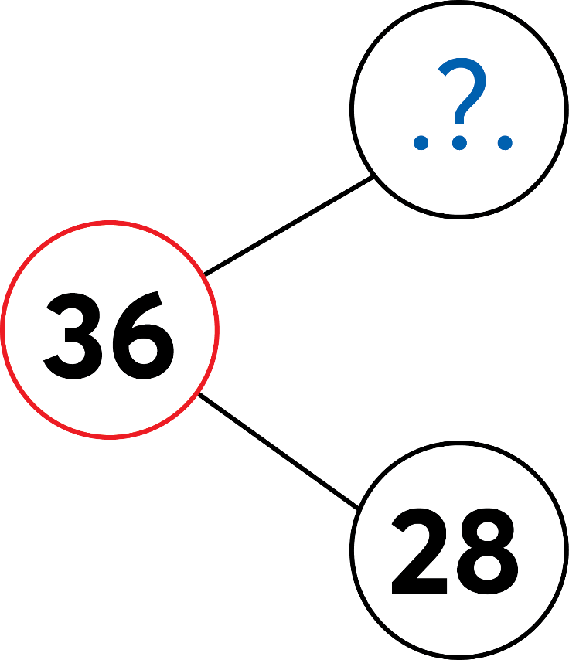
Tìm số trừ

Slide 12
EM GHI NHỚ
Muốn tìm số bị trừ, ta lấy hiệu cộng với số trừ.
Muốn tìm số trừ, ta lấy số bị trừ trừ đi hiệu.

Slide 14
1
Tìm số bị trừ.
Số bị trừ
Số bị trừ
b) .?. – 34 = 51
a) .?. – 18 = 23
85
41
Muốn tìm số bị trừ, ta lấy hiệu cộng với số trừ.
Em nêu lại cách tìm số bị trừ

Slide 15
2
Tìm số trừ.
Số trừ
Số trừ
7
32
a) 26 – .?. = 19
b) 72 – .?. = 40
Muốn tìm số trừ, ta lấy số bị trừ trừ đi hiệu.
Em nêu lại cách tìm số trừ

Slide 17
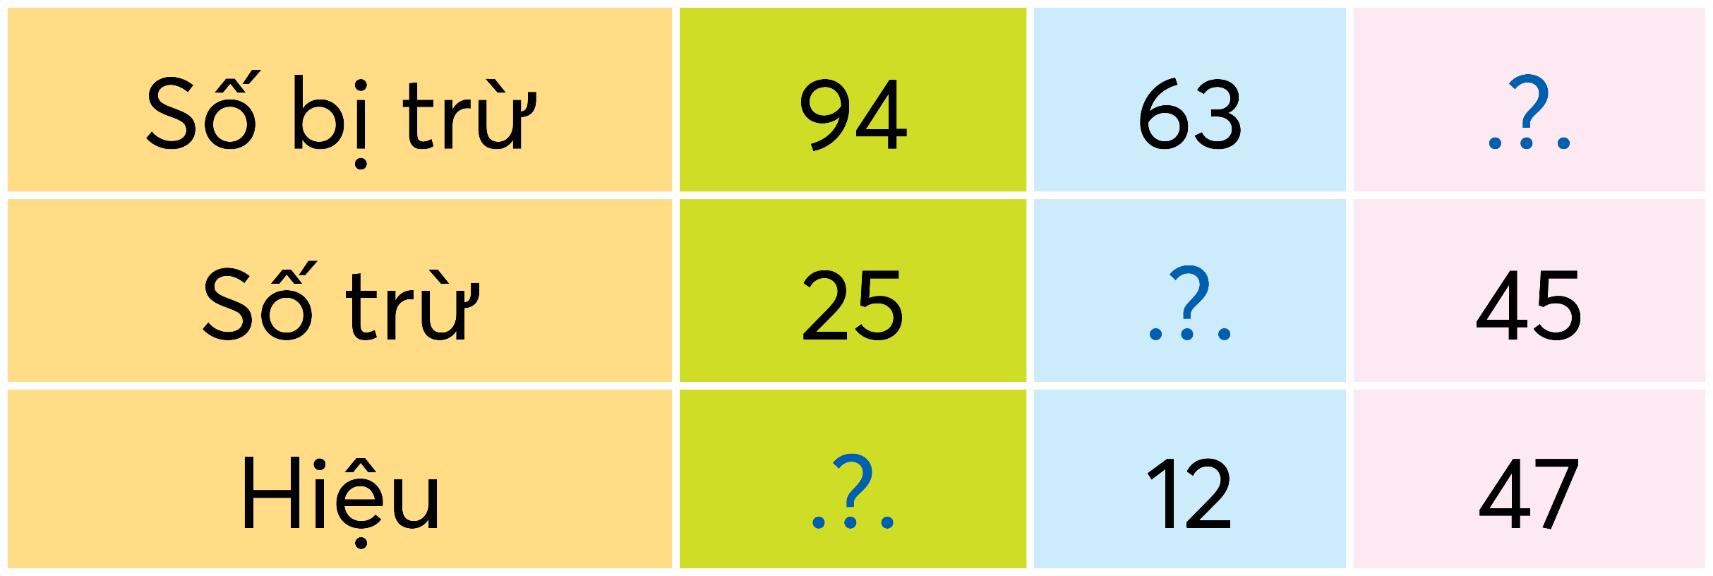
1
Số?
92
51
69

Slide 18
CỦNG CỐ

Slide 19
TRÒ CHƠI
VƯỢT CHƯỚNG NGẠI VẬT

Slide 21
CÂU HỎI: 94 - .?. = 69
A. 24
B.25
C.26
D.27

Slide 22
CÂU HỎI: MUỐN TÌM SỐ BỊ TRỪ, TA LÀM THẾ NÀO?
A. Ta lấy số hạng cộng số hạng
B.Ta lấy hiệu cộng với số trừ
C.Ta lấy số bị trừ trừ đi hiệu
D.Ta lấy Tổng trừ số hạng kia

Slide 23
CÂU HỎI: MUỐN TÌM SỐ TRỪ TA LÀM THẾ NÀO?
A.Ta lấy số hạng cộng số hạng
B.Ta lấy số bị trừ trừ đi hiệu
C.Ta lấy hiệu cộng với số trừ
D.Ta lấy tổng trừ đi số hạng kia

Slide 24
CÂU HỎI: .?. – 14= 25
A.38
B.39
C.40
D.41

Slide 25
- Về nhà học bài và xem lại các bài tập.
- Chuẩn bị bài sau: Ôn tập phép nhân.

